Slide 1
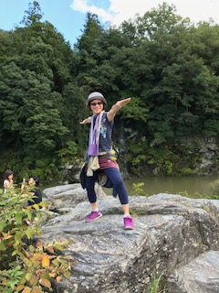
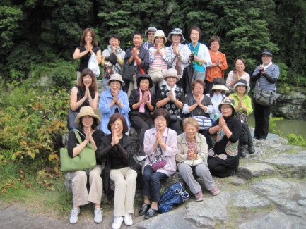
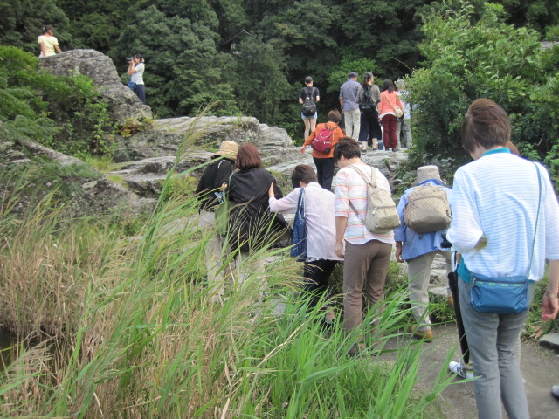
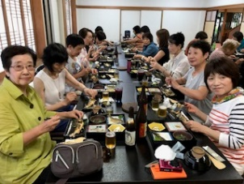
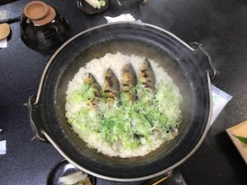
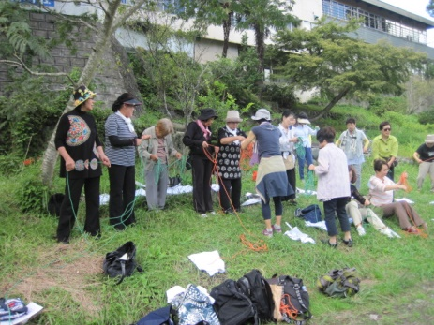
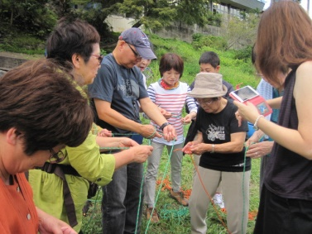
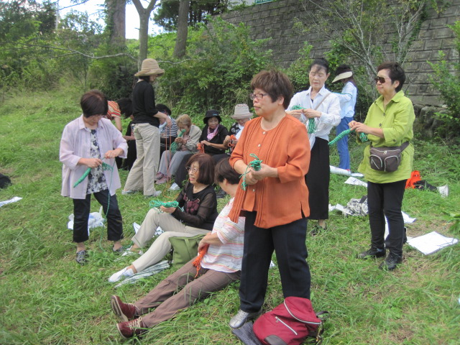
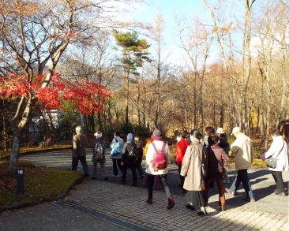
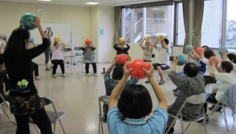
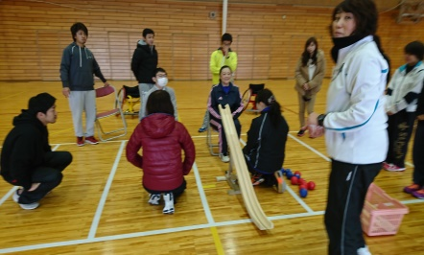
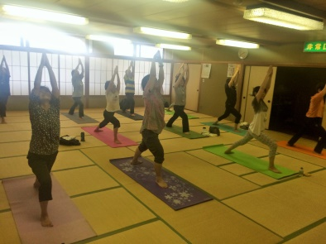
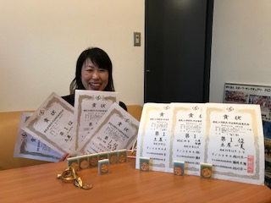
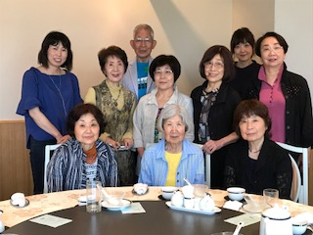
今年度も川口市
介護予防ギフトボックス
申し込みが始まりました。
救助される側に必要な
実践ロープワークin長瀞
ギフト・・・・・・・・市から介護予防の場を提供する
ボックス・・・・・・多くの介護予防の体験教室
サンクチュアリからは
・AL認証プログラム アクティブフィットclub
・アクティブウォーキングclub
・リハフィットヨガ
・明美クラブ
・体力維持向上塾
が登録しています。
体験期間１０月から来年３月までのお好きな三か月間を選んで、
申し込みをすると、三か月間最大半額でクラスを
受ける事ができます。
お知り合い、お友だちで、何か始めてみたいと考えている方が
いらっしゃいましたら、是非ギフトボックスをご紹介してください。
※川口市在住の６５歳以上で要支援・要介護認定を
受けていない方が対象です
賢者のポーズ２
in長瀞by山口
★ボッチャ★
手足が不自由な方も
介助の方の指示で
競技を楽しむ事が
できます
★お知らせ★
アロマ講習会
日にち 11月10日(金）
時間 9時30分受付
１０時００分～11時30分
場所 川口駅前 フレンディア
参加費用 1,000 円♡お土産つき♡
講師 まちの保健室訪問看護ステーション
代表 斉藤京子さん
看護師/ケアマネージャー
IFA認定アロマセラピスト
どなたでもご参加いただけるイベントです。
ご興味のある方は是非お申し込みください。
9月18日会員有志の皆さまと長瀞に！
お天気に恵まれ、ロープワーク、ヨガの呼吸、岩畳散策
全て予定どうり、青空の下で行う事が出来ました。
最初難しかったもやい結びも、終わる頃には皆さん完璧！
お昼ごはんを食べながら、帰りのバスの中でも復習
されている方もいらっしゃいました。素晴らしい👏
鮎ずくしコースも想像以上のボリュームと、
お味の美味しさ(*´ω｀)最高の一日でした。
スタッフも参加者の方に負けないくらい楽しませて頂きました。
少しルールを変えると、障がいをもたれている方と同じスポーツを
楽しむ事ができるのです。
手話を覚えれば耳の不自由な方との会話を楽しむ事が出来るように
スポーツでも、アダプテットスポーツを学ぶ事によって、
一緒に楽しむ事ができるのです。
このように会員の皆様がご参加いただけるイベントを、これからも
開催していきますので、ぜひご参加してみてください(^^♪
🌺おまけクイズ🌺
額ぶちと絵がセットの物を1万5千円で購入しました。
そして、絵だけの価格は、額ぶちの価格よりちょうど
1万円高いです。
絵の値段はいくらでしょうか？
今回は数学。。さあ頑張って考えてね
お皿に、魚が3匹あります。
ネコが一匹くわえていきました。
さて魚は何匹でしょう？(#^.^#)
A.加えて行ったので(笑)4匹です(^
インストラクター紹介第２弾土屋一美先生♡
AL認証プログラムアクティブフィットclub・ヨガオリーブ担当
趣味のプールでは
賞状とメダルを多数ゲット(*^^)v
サンクチュアリでは、
・毎週火曜日１３時３０分から
安行東公民館にてヨガクラスオリーブ
・毎週金曜日９時３０分から
川口駅前フレンディアまたはリリアにて
AL認証プログラムアクティブフィットclubを担当
・資格
健康運動指導士
健康運動実践指導者
日本体育協会公認水泳指導員
公認アシスタントマネージャー
趣味 水泳 ビール(笑)
心身共に元気印の一美先生の現在の目標は１００メートル個人メドレーで
１分３０秒切りです。
こんな一美先生に逢ってみたいと思われたかたは、是非クラスに遊びに来てくださいね(*^-^*)
アクティブフィットclub →
ヨガ・オリーブ

Slide 2
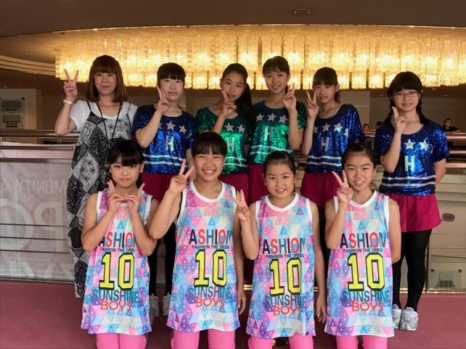
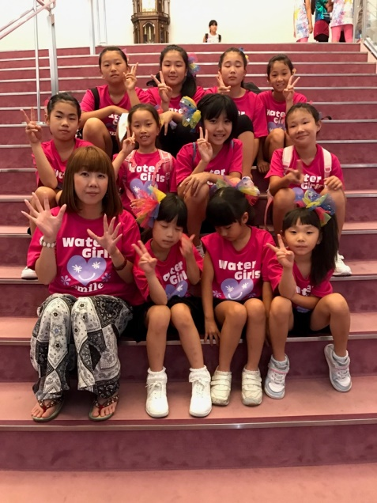
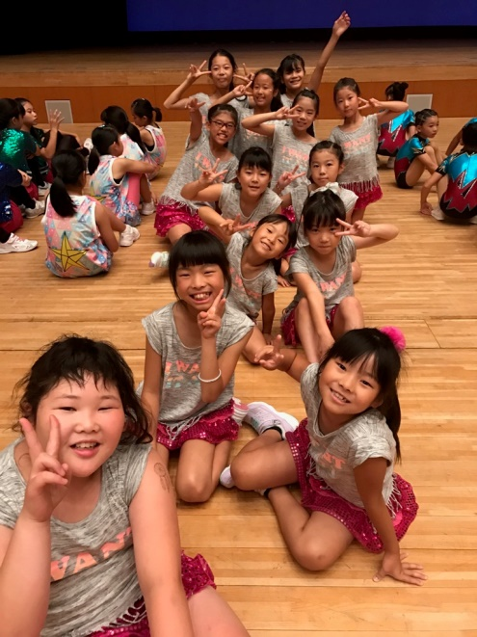
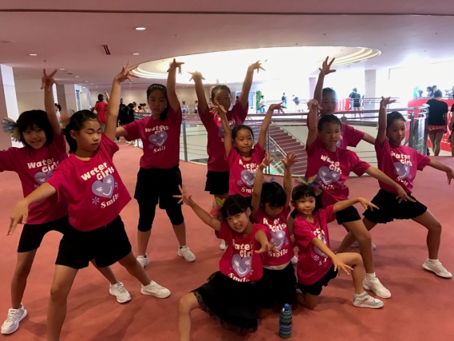
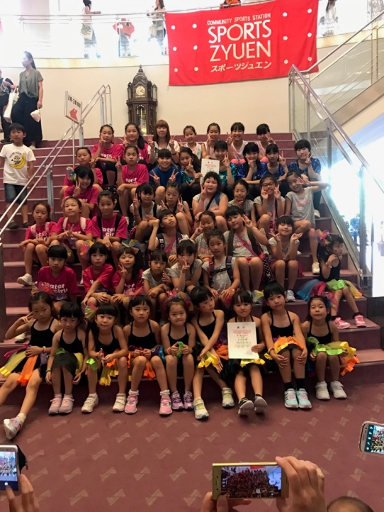
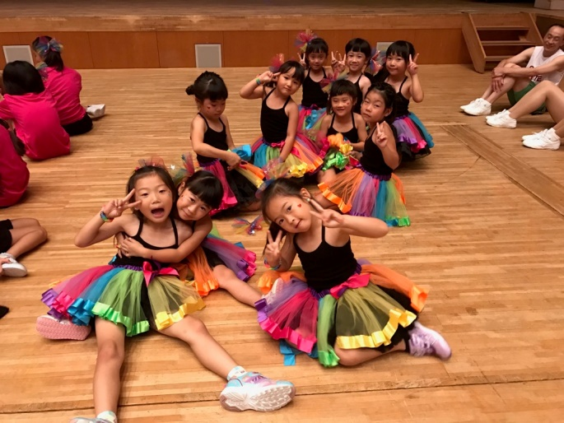
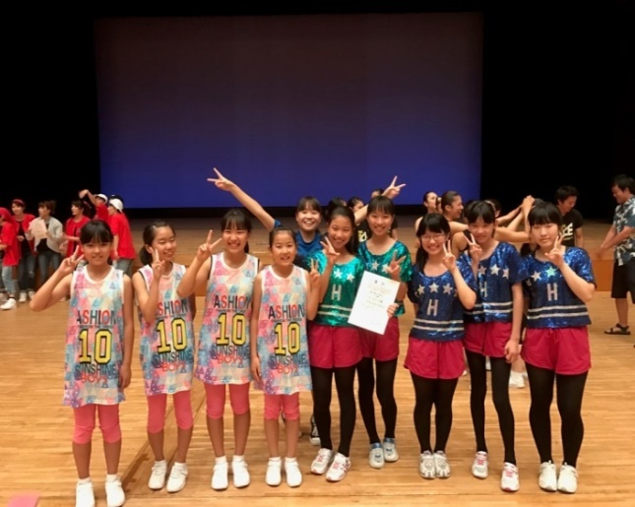
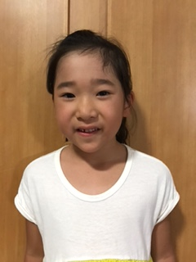
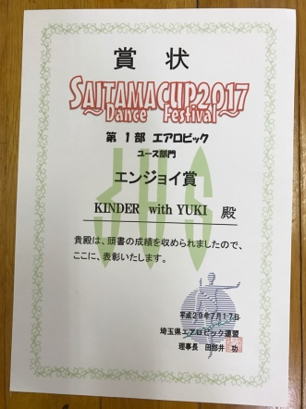
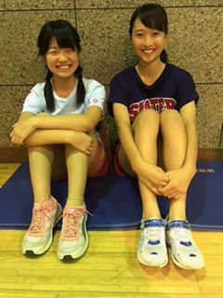
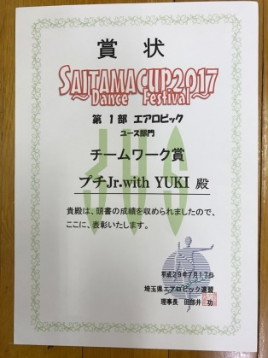
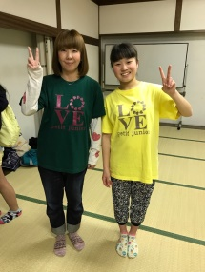
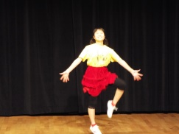
サンクチュアリのきまぐれ通信
平成２９年秋号 vol4
発行 NPO法人スポーツ・サンクチュアリ・川口
発行責任者 木暮広子
☎ ０４８２５３９７００
✉tfpkty2@nifty.com
サンクチュアリ子どもクラス
SAITAMACUP2017に参加
今回はKINDERとプチJrが賞を頂きました。代表してインタビューに答えてもらいました(^^♪
KINDER所属菊池美杜ちゃん プチJR所属齋藤理子ちゃん、丸山彩葉ちゃん
Q.さいたまカップ本番はどうでしたか？
A.緊張したけど楽しかったです。
Q.終わってみた感想を教えてください。
A.賞がとれてドキドキした！！良かったです。
Q.振りつけは難しかったですか？
A.振りつけは、難しかった・・・・・(*´ω｀)
明音ちゃん
Q.さいたまカップに出場した感想を教えてください。
A.私たちは中学生5人、高校生1人の6人チーム！
今年の大会は自分たちで決めた曲、自分たちで
考えた振りで練習の成果を発揮し、3年ぶりに
賞をいただくことができました。
緊張せずに『めずらしく』笑顔で踊れました(笑)
いつも支えてくれている明音ちゃんのおかげで、
ここまで上達することができました。感謝しています。
現在は１２月１０日の成果発表会に向けて練習を頑張っています。保護者の皆さまご協力をお願い致します♪

